Slide 1
UNIVERZITET U ZENICI
FILOZOFSKI FAKULTET
MATEMATIKA I INFORMATIKA
ALGORITMI I FORMATI ZA KOMPRESIJU SLIKE
STUDENT: SULJIĆ ALDIJANA

Slide 2
Historijski pregled
80-tih godina prošlog vijeka počeo ozbiljniji razvoj kompresije podataka
1838. godine „Morse code“ prvi pristup kompresije podataka
1940. godine počeo moderni rad kompresije
Claude E. Shannon je u svom radu iz 1948. godine „Matematička teorija komunikacije“ formulisao teoriju kompresije podataka
1970. godine počela originalna kompresija slike
u 1980. godinama je razvijeno nekoliko shema kompresije

Slide 3
ŠTA JE KOMPRESIJA SLIKE?
predstavlja umanjenje broja bitova grafičke datoteke (tj. slike) tako da se vrlo malo ili uopšte ne narušava kvaliteta slike
omogućava da više slika pohranimo na jednome mjestu
da ubrzamo prenos slika sa jednog medija na drugi ili smanjimo vrijeme učitavanja slika na internetu
prilikom kompresije slike može se izgubiti dio podataka na koje ljudsko oko nije osjetljivo

Slide 4
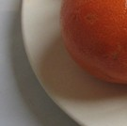
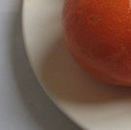
vrste kompresije
kompresija sa gubitkom podataka ( engl. lossy)
- temelje se na manama ljudskog oka
- algoritmi rade na principu brisanja ili zaboravljanja
nepotrebnih podataka
- gubi se dio informacija o slici, ali s druge strane dobijemo
sliku koja zauzima manje memorijskog prostora
Sa kompresijom – bez kompresije

Slide 5

VRSTE KOMPRESIJE
kompresija bez gubitka podataka(engl. lossless)
- drugi naziv za ovu kompresiju je nezaboravna kompresija
- prilikom sažimanja podataka ne dolazi do gubitka
podataka i kvalitete informacija
- prilikom kompresije slike ovom metodom svi podaci slike
ostaju sadržani
- isto tako prilikom dekompresije mogu se vratiti u izvorno
stanje
Kompresija bez gubitka podataka

Slide 6
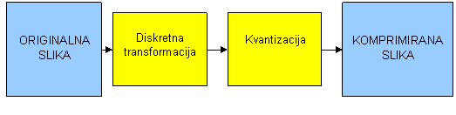
Metode Lossy kompresije
Transformacijsko kodiranje
Cijeli proces može se svesti na četiri koraka:
- podjela slike
- transformiranje slike
- kvantizacija koeficijenata
- Huffman kodiranje
Transformacijsko kodiranje vrši se u dva koraka:
- segmentacija ( podjela slike na dvodimenzionalne vektore
- te transformiranje ( primjena izabrane transformacije ).
Blok shema transformacijskog kodiranje

Slide 7
Metode Lossy kompresije
Vektorska kvantizacija
Definiše se na iteraciji sljedećih koraka:
- podjela područja za treniranje u N grupa
- centroidi tih grupa postaju vektori u kodnoj knjizi
- proračunavanje srednje distorzije; ako se postotno
smanjenje distorzije uporedi sa prethodnim korakom
ispod određenog praga, onda se proces zaustavlja

Slide 8


Metode Lossy kompresije
Fraktalno kodiranje
- u srednjim 80-tim se započelo s proučavanjem ovih
načina kodiranja
- zasnovan je na opisu slike pomoću fraktala (njihovih
parametara)
- dobar je za prirodne scene
- zbog kompleksnosti i dugotrajnosti izvođenja
algoritma njihova primjena za komercijalne svrhe bila
neprihvatljiva
- tako danas postoje njihove upotrebljive verzije
Usvakoj iteraciji objekt je transformirana verzija objekta iz prošle iteracije

Slide 9
Metode Lossy kompresije
Aproksimacijske metode i segmentacija
- slika se modelira kao mozaik regija
- svaka od tih regija karakterizirana je određenim
stepenom uniformnosti svojih piksela
- pr. polinomska aproksimacija i aproksimacija teksturama
- aproksimacija teksturama temelji se na sintezi
parametriziranih tekstura baziranih na nekom modelu
- polinomska aproksimacija zasniva se na rekonstrukciji
regija na osnovi srednjih vrijednosti polinomskih funkcija

Slide 10
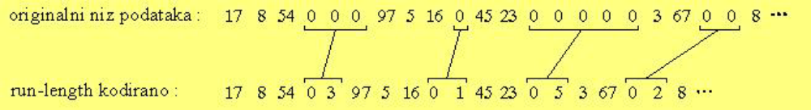
Metode lossless kompresije
Run-length kodiranje
- jednostavan oblik kodiranja
- prolazi kroz datoteku, te kada pronađe niz od dva ili više
istih znakova koji se ponavljaju ubacuje specijalne znakove

Slide 11
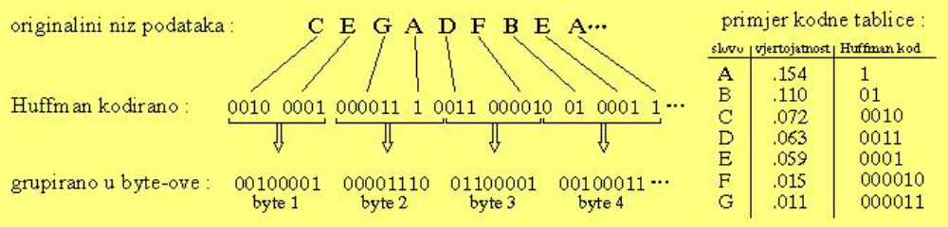
Metode lossless kompresije
Huffmanovo kodiranje
- dobio ime po svome izumitelju D.A.Huffman
- na osnovu ponavljanja pojedinih znakova algoritam izgrađuje
težinsko binarno stablo
- svaki element napravljenog stabla dobiva novu kodnu riječ
koja određuje poziciju znaka u stablu
- znak sa najvećom frekvencijom ponavljanja postaje korijen
stabla, te mu se pridružuje najkraća kodna riječ

Slide 12
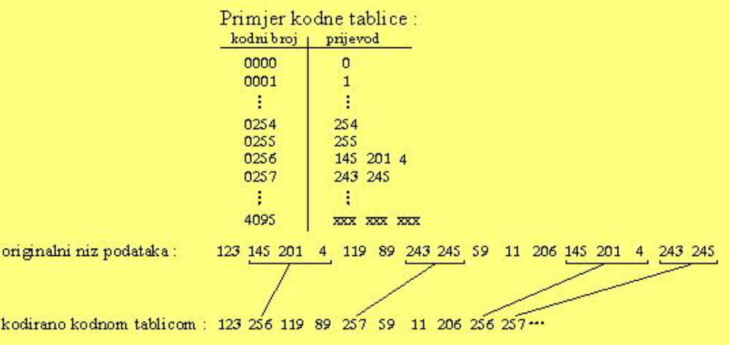
Metode lossless kompresije
Entropijsko kodiranje
- koder i dekoder sadrže jednak riječnik metasimbola
- svaki predstavlja cijelu sekvenciju ulaznih znakova
- kodovani podaci ne trebaju sadržavati riječnik
- odnos kompresije iznosi do 1:8 za prosječne tablice koje
rastu s izvođenjem algoritma

Slide 13
Metode lossless kompresije
Kodiranje područja
- poboljšana verzija run-length kodiranja
- iskorištava dvodimenzionalnu karakteristiku slika
- algoritam pokušava pronaći pravougle regije jednakih
karakteristika
- koduju se u opisnoj formi kao elementi s dvije tačke i
određenom strukturom
- da bi se omogućilo dekodovanje bez gubitaka treba cijela
slika biti opisana

Slide 14
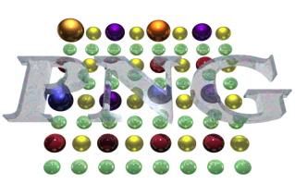
PNG (Portable Network Graphics)
Činjenice:
podržava potpunu paletu boje i djelomičnu transparenciju što ga čini visokokvalitetnim formatom
pogodan za izradu dizajna kompleksnih grafičkih sučelja na webu, ali i desktop okruženju
raširen kao format za ikone visoke kvalitete
nastanak PNG-a potaknut kontroverzom oko prava na GIF format
obzirom da podržava samo RGB prostor boja (a ne i CMYK), nije pogodan za profesionalnu upotrebu (tisak)

Slide 15
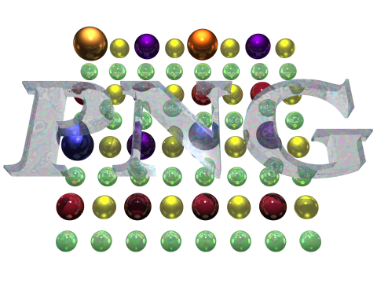
Kada koristiti PNG | Kada ne koristiti PNG
za prikaz grafički intenzivnog sadržaja | za fotografije, jer će datoteke biti prevelike (kompresija neće biti učinkovita)
za dizajn modernih grafičkih sučelja
gdje je potrebna transparencija po alfa-kanalu
gdje GIF nije dostatan radi limita na 256 boja, a potrebna je izvorna kvaliteta sadržaja
podržava 24-bitnu i veće palete boja

Slide 16

GIF format
Graphics Interchange Format
predstavljen 1987. g. te primarno namijenjen za upotrebu na webu
podržanost i prenosivost
podržava najviše 8-bitnu dubinu boje (256 boja)
kompresija kod GIF-a je bez gubitaka (lossless)
podražava animaciju
animacija se sastoji od niza sličica

Slide 17

BMP format
Skraćenica BMP je od engl. riječi Bitmap
nesažeti (iako postoji i sažeti) zapis podataka bez gubitaka kvalitete slike
za pohranu crteža i jednostavnijih slika
za pohranu fotografija
upotrebljava se vrlo rijetko jer koristi nesažeti zapis koji kod većih razlučivosti i broja boja zauzima mnogo memorije
ne podržava prozirnost i animaciju

Slide 18
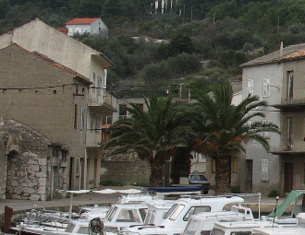
TIFF format
Tag-based Image File Format
sažimanje podataka bez gubitka ali može pohranjivati i nesažete podatke
za pohranu crteža i jednostavnijih slika do fotografija
prednosti formata u odnosu na BMP format je manje zauzeće memorije
prednost ovog formata u odnosu na JPEG format kvaliteta slika
TIFF bez kompresije (lijevo), a TIFF sa LZW kompresijom (desno)

Slide 19
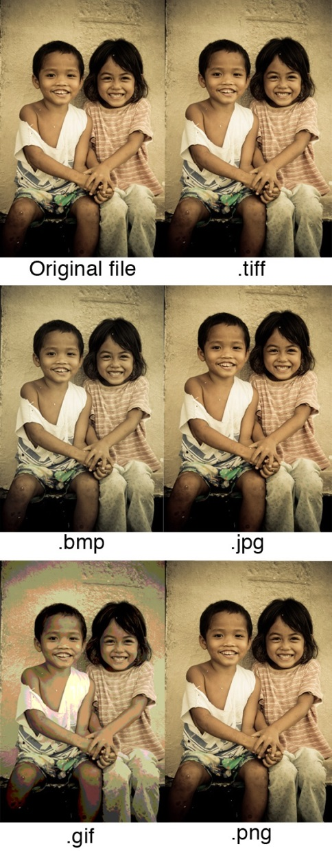
JPEG(JPG) format
Joint Photographic Experts Group
sažimanje podataka sa gubitkom kvalitete slike
koristi se za pohranjivanje fotografija
manjem zauzeće memorije
ne podržava prozirnost i animaciju.

Slide 20
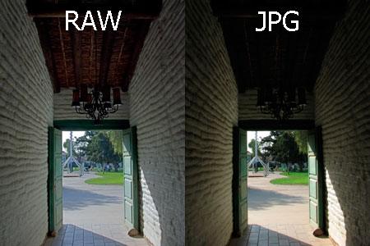
RAW FORMAT
raw= sirov, neobrađen
fotoaparat bilježi sve podatke koje je zabilježio i sam digitalni senzor fotoaparata
kada vam je potreban najveći mogući kvalitet koji može zabilježiti vaš fotoaparat koristite ovaj format
nema kompresije pa ni redukcije kvaliteta slike

Slide 21
ZAKLJUČAK
za pohranjivanje crteža ili slika s relativno malo boja najbolje je koristiti GIFF format
GIFF format daje najbolji omjer između kvalitete i zauzeća prostora na disku
za fotografije i slike s mnogo boja (ili nijansi sive boje) odnosno prelaza boja koje trebaju biti što kvalitetnije preporučuje se upotreba TIFF formata
za istu namjenu, ali ako nije toliko kritična kvaliteta slike već je bitno zauzeće memorije preporučuje se JPEG format
formati koji su pogodni i najviše se koriste na internetu su JPEG i GIF

